Slide 1
Sprint 5
08/01/2024 – 14/01/2024

Slide 2

Outline
Bug Fixing
Refactor
Incrementi
Statistiche
Algoritmo di scheduling
Work In Progress

Slide 3

Bug Fixing

Slide 4
Risolta gestione fetching delle festività (issue #405)
Precedentemente, il prelievo delle festività dal Backend avveniva solamente al lancio della View dello Scheduler e solamente per l’anno corrente. Se si cambiava anno, le feste non risultavano caricate. Oltretutto, il controllo per la presenza di festività era tale che, se venivano caricate le festività per un anno, per richieste ad anni differenti il backend non reperiva le nuove festività. Infine, a causa del refactoring, il prelievo delle domeniche era disabilitato.
Il fix è consistito nei seguenti step :
Riadattamento del backend : l’ API REST, nonostante venisse chiamata con l’anno richiesto e la zona, in parte trascurava, di fatto, tale informazione (vedi check di presenza di cui sopra). Sono stati introdotti appositi metodi che permettano di comprendere se le festività per un dato anno siano state create o meno, ed è stata spostata nei Controller Applicativi della logica di business dal Controller REST. Riabilitato fetching delle domeniche.
Riadattamento del frontend : Al cambio di anno, il frontend verificherà se ha già chiesto le feste per l’anno selezionato, il precedente ed il successivo: in caso qualcosa manchi, contatterà l’API REST per recuperare le informazioni

Slide 5

Refactor

Slide 6
Scheduler (issue #412)
A causa del refactor, lo scheduler precedente era stato momentaneamente disabilitato.
In questo Sprint si è inizialmente riadattato lo scheduler in modo tale che tenesse conto delle nuove entità che sono state introdotte. Ora lo scheduler quindi adotta una politica «First Fit» per creare una possibile schedulazione quindi andando a risolvere l’issue 412
Notes:
6

Slide 7

Incrementi

Slide 8
Modifiche alla lista degli utenti scambiabili (issues #389, #42)
Risoluzione Issue #389 e (parzialmente) #42.
La lista degli utenti scambiabili, visibile quando un dottore prova ad effettuare uno scambio turno, è stata modificata per mostrare solamente i dottori con cui è possibile effettuare lo scambio.
In particolare, il turno impone un numero minimo di dottori per seniority.
Consideriamo la quantità di medici richiesta per ogni seniority (quantitàRichiestaPerSeniority) e il numero di medici allocati nel turno per seniority (quantitàAllocataPerSeniority).
Se un dottore di una certa seniority vuole ritirarsi, possono presentarsi due casi:
Se quantitàAllocataPerSeniority -1 < quantitàRichiestaPerSeniority, allora il dottore può essere sostituito solo da un pari ruolo, in quanto altrimenti si violerebbe la struttura del turno;
Se quantitàAllocataPerSeniority -1 ≥ quantitàRichiestaPerSeniority, allora il dottore può essere sostituito da un pari ruolo o superiore.

Slide 9
Sistema di notifiche (1)
Il sistema di notifiche presente precedentemente lo sprint era composto solo da un front end dummy che indicava in ogni caso la presenza di due notifiche a tutti gli utenti
Quello che si è andato a fare è stato quindi è stato: in primis l’ideazione dell’architettura software per il back end e la realizzazione di parte di essa.
In seguito siamo andati ad implementare la struttura delle notifiche all’interno del sistema introducendo una prima notifica per la richiesta e la risposta di un cambio turno

Slide 10
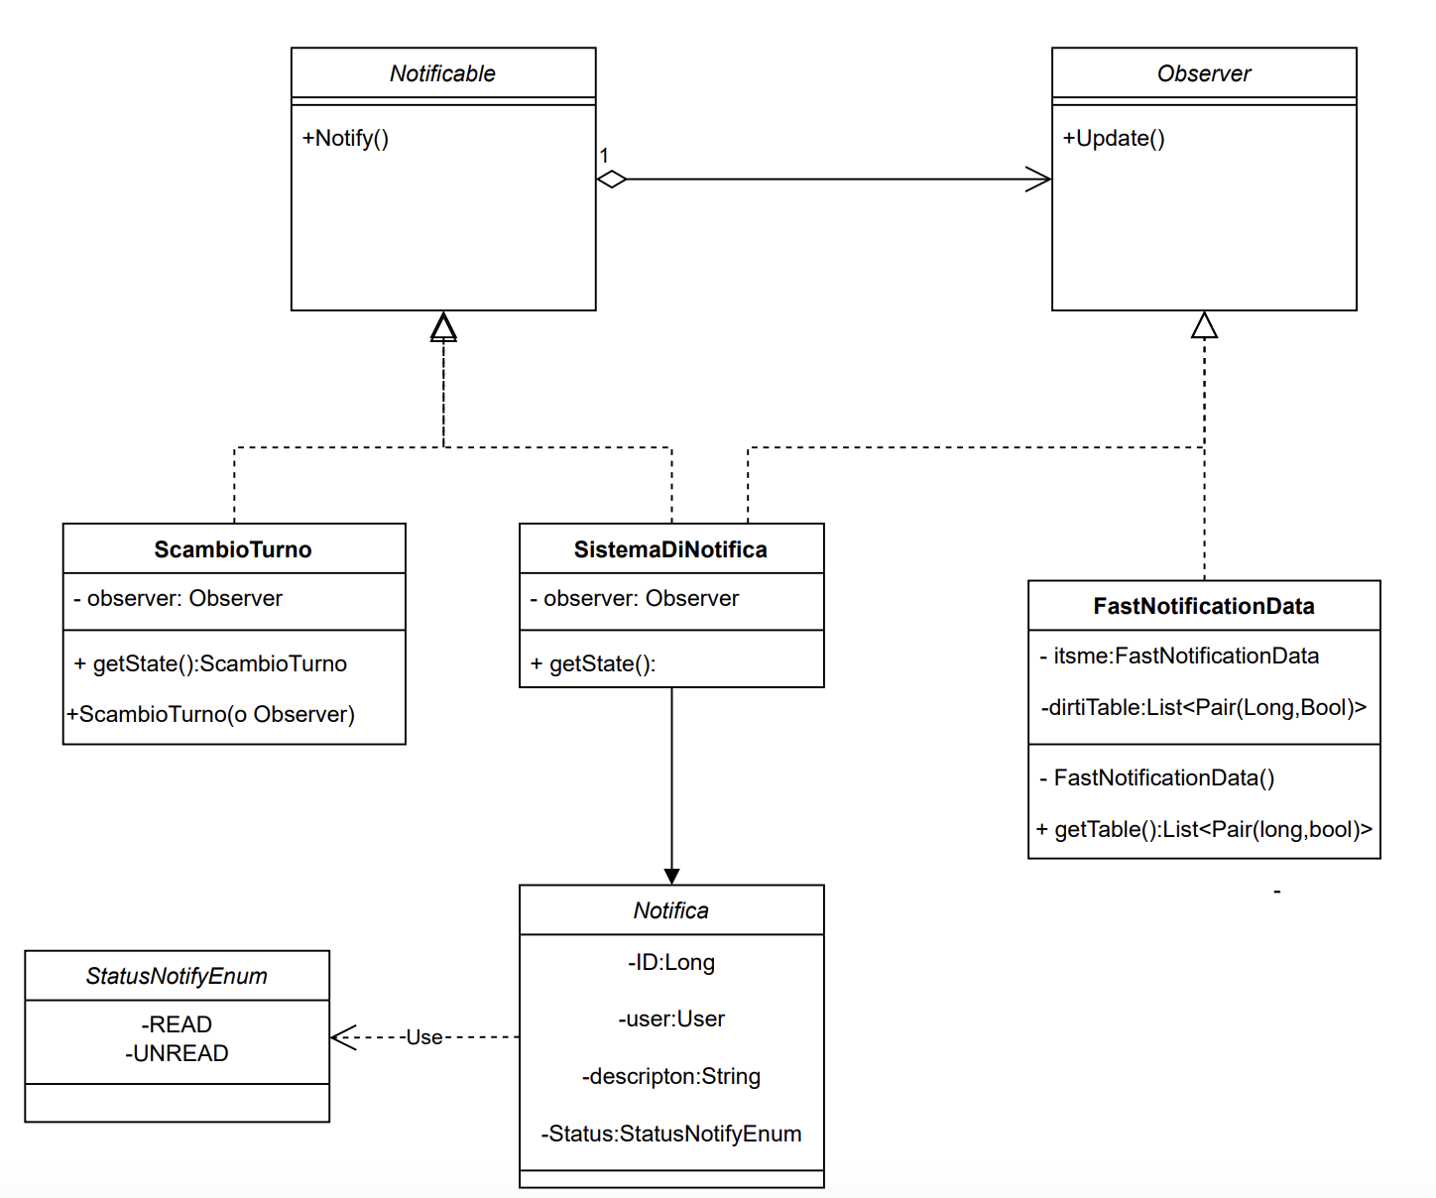
Sistema di notifiche (2)
L’idea è stata implementare un pattern GoF: nello specifico un pattern Observer
Tutti gli oggetti del nostro sistema che possono dare luogo ad una notifica dovranno implementare una classe astratta chiamata Notificable.
Il sistema di notifica invece svolgerà il ruolo di Observer nei confronti di queste entità e si occuperà di gestire le notifiche.
Un idea iniziale era quella di mettere un sistema di ulteriore per evitare query al database se non sono state aggiunte nuove notifiche da parte di un utente specifico ma questo è ancora da implementare e discutere

Slide 11
Completamento CRUD Servizi e modifica assegnazioni Mansioni (issues #74, #420, #413) (1)
Servizio: Cardiologia, Immunologia, Oncologia, …
Mansione: Clinic, Emergency, Operating_Room, Ward
Obiettivo: possibilità, per il Configuratore, di:
Modificare il nome del Servizio
Rimuovere il Servizio
Aggiungere/rimuovere quali Mansioni siano associate al Servizio
… segue da Sprint 4, User Story #74 (“Inserimento Servizi”)
Notes:
11

Slide 12
Completamento CRUD Servizi e modifica assegnazioni Mansioni (2)
Problematiche affrontate:
Ambiguità nella gestione della assegnazione Dottori ↔ Mansioni
Gestione rimozione Servizi/Mansioni in caso di Dottori ad essi già assegnati

Slide 13
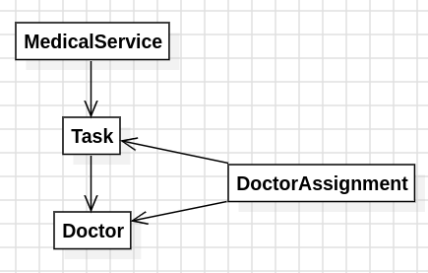
CRUD Servizi (3) :
Problematica 1: Ambiguità nella gestione della assegnazione Dottori ↔ Mansioni
Relazione gestita contemporaneamente mediante
Task
DoctorAssignment
con chiamate ad oggetti di entrambe le classi
Soluzione: mantenimento di DoctorAssignment e refactoring del codice
Documentazione: issue #420

Slide 14
CRUD Servizi(4) :
Problematica 2: Gestione rimozione Servizi/Mansioni in caso di Dottori ad essi già assegnati (1/3)
Nel caso in cui esista(no) >= 1 assegnazione/i di Dottori ad una Mansione:
La associazione della Mansione al proprio Servizio non può essere rimossa;
Di conseguenza, il Servizio non può essere rimosso.
Strategie possibili (in seguito a consultazione SM):
Impedimento della rimozione
Cancellazione “light” mediante apposito flag

Slide 15
CRUD Servizi(4) :
Problematica 2: Gestione rimozione Servizi/Mansioni in caso di Dottori ad essi già assegnati (2/3)
Controllo dell’esistenza di >= 1 associazioni Dottore ↔ Mansione:
Clausola SQL “COUNT”
… poco scalabile a regime! (Elevato numero di DoctorAssignment)
Possibili mitigazioni:
SQL “SELECT TOP 1” SQL “LIMIT 1” | Non supportate da JPQL, SQL nativo obbliga conoscenza del nome della tabella in base dati
Controllo ad ogni creazione/modifica di istanza di DoctorAssignment | Gestione difficile ed invasiva

Slide 16
CRUD Servizi(4) :
Problematica 2: Gestione rimozione Servizi/Mansioni in caso di Dottori ad essi già assegnati (3/3)
Soluzione:
Uso di SQL nativo (con LIMIT 1), ma annotando il nome di tabella (e della colonna dell’ID, già presente) nell’entità Task
⇒ dipendenza da strato di persistenza, ma controllato da più alto livello.
Documentazione: issue #413

Slide 17
Work In Progress

Slide 18
Localizzazione (issue #411)
tutti i dati localizzabili non generati dagli utenti provenienti dal backend (i valori delle enum) hanno un’entry nei file messages_en.properties e messages_it.properties
Le stringhe dei dto vengono sostituite da Map<Locale, String>. Questo non è stato committato su tutti i dto in quanto richiede ampie revisioni del funzionamento del frontend.
Il frontend sceglie quale localizzazione usare. Nel caso quella indicata non sia disponibile ha un fallback su quella inglese.
Le date nel frontend usano il linguaggio preferito dal browser. Una vecchia classe per tradurre i mesi in italiano è stata deprecata ed eliminata
Per una demo si può usare la pagina Scambio Turno, modificare la lingua del browser e ricaricare per vedere cambiare la lingua delle richieste

Slide 19

Algoritmo di scheduling

Slide 20
Miglioramento dello scheduler
A seguito del ripristino del funzionamento originale dell’algoritmo di schedulazione, è stata avviata l’attività di integrazione del semi-lavorato sul miglioramento dello scheduler all’interno dell’implementazione del sistema.
Allo stato attuale, l’algoritmo risulta funzionante e si appoggia sulle tre code di priorità GENERAL, LONG_SHIFT e NIGHT secondo le modalità descritte nello sprint precedente (-> 40 livelli di priorità per ogni coda). L’unico cambiamento sostanziale riguarda la definizione di LONG_SHIFT che ora sta per «turno mattutino e pomeridiano».

Slide 21
Scheduler: punti lasciati in sospeso (1)
Aggiornamento dei livelli di priorità dei medici a seguito di richieste di scambio turno o di rinunce a dei turni.
In caso di parità di priorità tra più utenti nella coda LONG_SHIFT o NIGHT, andrebbe consultata la coda generale.
Il numero di medici da assegnare a ogni turno (per un determinato servizio) è da intendersi per ogni singolo task oppure complessivo?
Necessità di mantenere uno snapshot di tutti i livelli di priorità precedente alla generazione dell’eventuale schedulo in corso, in modo tale da evitare inconsistenze in caso di rigenerazione dello schedulo.

Slide 22
Scheduler: punti lasciati in sospeso (2)
Diminuzione del livello di priorità (i.e. della scocciatura) nel caso in cui una desiderata di un medico venga rispettata.
Differenziazione del livello di scocciatura relativo a festività diverse e a fasce orarie diverse di una medesima festività.
I livelli di priorità devono avere un upper e un lower bound? (attualmente esistono e sono rispettivamente 39 e 0).
Attività di debugging (e.g. attualmente una nuova entità – DoctorHolidays – non risulta serializzabile).

Slide 23
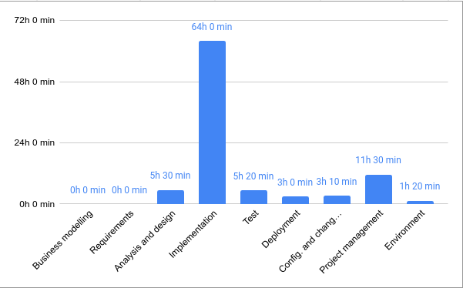
Statistiche

Slide 24
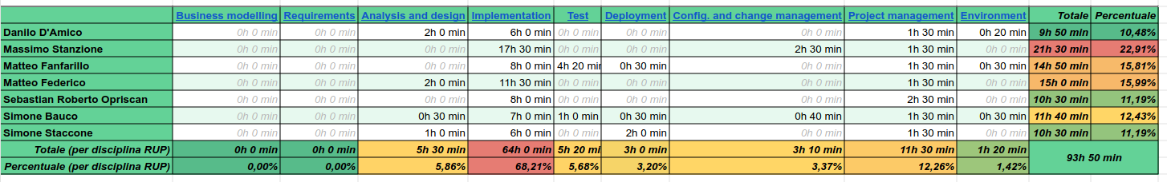
Statistiche

